Slide 1
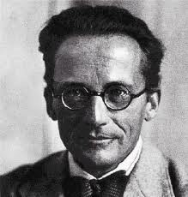
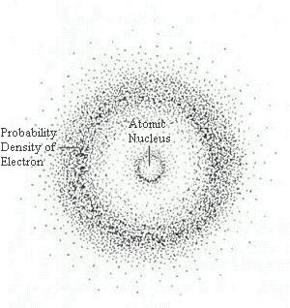
SCHRÖDINGER : pilier de la théorie quantique
H Ψ_{n} = E_{n} Ψ_{n}
Ψ_{n} = fonction de l’onde associée à l’e-
E_{n} = énergie d’un niveau caractérisé par n
H = Hamiltonien = opération mathématique

Slide 2
SCHRÖDINGER : pilier de la théorie quantique
La fonction d’onde (Ψ) associée à l’électron, n’a pas de signification physique.
Son carré (Ψ²) est proportionnel à la probabilité de trouver l’électron dans un certain volume.
Plus Ψ² est élevé et plus la chance de trouver l’électron dans le volume sélectionné est élevée.

Slide 3
Le nuage électronique
La probabilité de trouver l’electron autour du noyau peut être calculée
On peut exprimer celle-ci dans un schéma appelé nuage électronique ou orbitale atomique
Dans ce nuage électronique ou cette orbitale atomique 1s, il y a 95 % de chance de trouver l’électron 1s

Slide 4
Etude des 4 nombres quantiques
n = nombre quantique PRINCIPAL n = 1, 2, 3, …, ∞
n détermine l’ENERGIE d’une ORBITALE
n détermine la TAILLE de l’orbitale
2. l = nombre quantique AZIMUTAL l = 0, 1, 2, …, (n-1)
l indique la GEOMETRIE de la région de l’espace où évolue l’électron,
la FORME de l’orbitale.

Slide 5
Etude des 4 nombres quantiques
3. m = nombre quantique MAGNÉTIQUE m = -l, -l+1, …, 0, …, l-1, l
m décrit l’ORIENTATION dans l’espace de l’orbitale
4. s = nombre quantique DE SPIN
s = +½ ou – ½
L’électron étant assimilé à un aimant peut avoir deux orientations ↑ et ↓
correspondant à s = +½ et – ½.

Slide 6

Etude des 4 nombres quantiques
n = 1 (couche K) | l = 0 (sous couche s) | m = 0 -> 1 orbitale 1s
n = 2 (couche L) | l = 0 (sous couche s) | m = 0 -> 1 orbitale 2s
 | l = 1 (sous couche p) | m = -1, 0, 1 -> 3 orbitales 2p
n = 3 (couche M) | l = 0 (sous couche s) | m = 0 -> 1 orbitale 3s
 | l = 1 (sous couche p) | m = -1, 0, 1 -> 3 orbitales 3p
 | l = 2 (sous couche d) | m = -2, -1, 0, 1, 2 -> 5 orbitales 3d

Slide 7
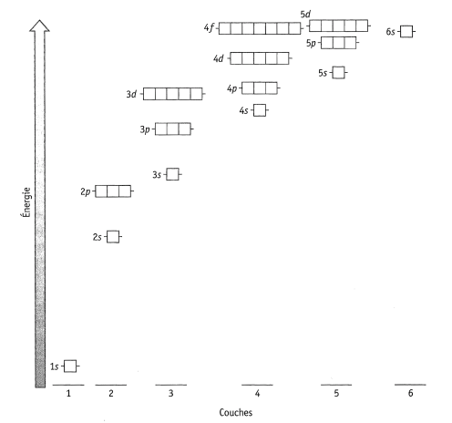
Organisation des niveaux d’énergie dans le modèle de SCHRÖDINGER

Slide 8
n
l
m_{l}
m_{s}
1
0(s)
0
3d
ENERGY
4s
2
0(s)
0
1(p)
3p
-1,
0,
1
3s
3
0(s)
0
2p
1(p)
-1,
0,
1
2s
2(d)
-2,
-1,
0,
1,
2
1s
4
0(s)
0
Movie: periodic table of the elements: t10-20

Slide 9
Répartition des électrons dans les atomes à plusieurs électrons
Klechkowski : Les électrons occupent les différentes orbitales atomiques dans l’ordre
des énergies croissantes (critère = valeur de n + l) .
Pauli : Deux électrons d’un même atome ne peuvent avoir leurs quatre nombres identiques
Hund : Dans l’état fondamental, lorsque plusieurs orbitales atomiques « dégénérées » (de même énergie)
  sont libres, les électrons se placent de façon à en occuper le plus grand nombre possible.
  Les électrons occupent ces orbitales dégénérées avec des spins identiques (ou parallèles) avant de se placer
  avec des spins contraires.

Slide 10
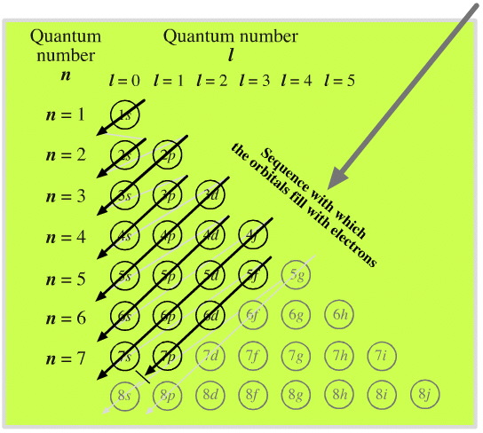

Slide 11
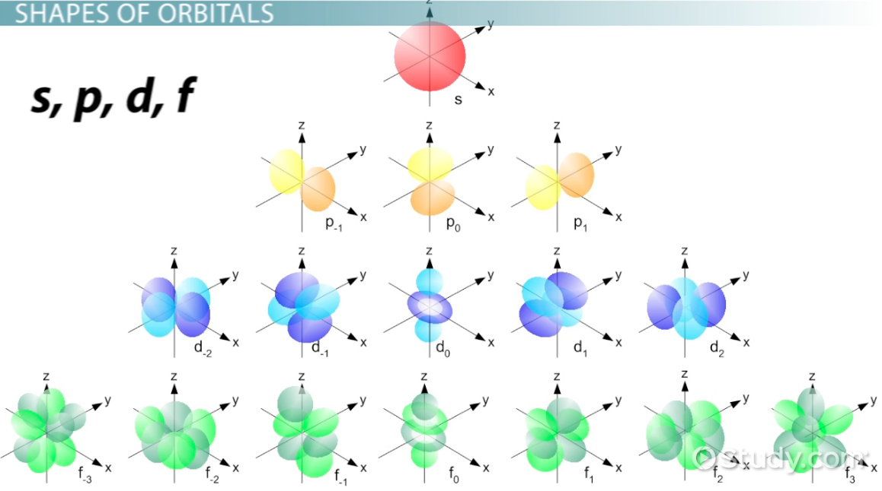
Formes et orientations des OA

Slide 12
Configuration électronique d’un atome
manière dont les électrons se répartissent sur les différentes
orbitales atomiques
https://www.youtube.com/watch?v=iDNyt-rcGWY
https://fr.wikipedia.org/wiki/Configuration_électronique_par_élément_chimique

Slide 13
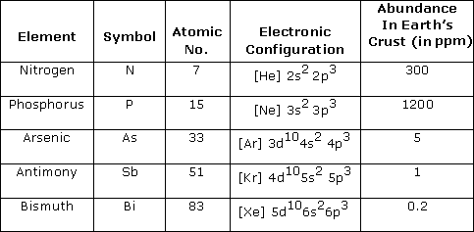
Configuration électronique: écriture simplifiée

Slide 14
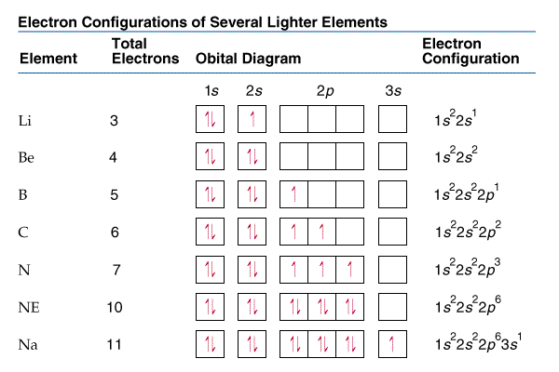
Configuration électronique et cases quantiques

Slide 15
n - 1 indique que les o d sont dans la 4ième période
n - 2 indique que les o f sont dans la 5ième période

Slide 16
Classification périodique et propriétés
https://ptable.com/?lang=fr - Électrons/Configuration
https://ptable.com/?lang=fr - Propriétés

Slide 17

Propriétés physiques des éléments du tableau périodique
Electronégativité
Les caractéristiques (E.I. et A.E.) d’un élément sont rassemblées dans le concept d’électronégativité.
l'électronégativité (ε) traduit la capacité d’un élément à attirer les é́lectrons dans un doublet de liaison.
Un élément attracteur est dit électronégatif et possède une ε élevé. Un élément donneur est dit électropositif et ε est faible.
Sur une même ligne : ε↗ lorsque Z↗
Sur une même colonne : ε↘ lorsque Z↗

Slide 18
